Slide 1
데이터 분석 프로젝트
“우리” 회사의 향후 게임 출시 방향성
“다음 분기에 어떤 게임을 설계할 것인가”
배나연

Slide 2

1
서론

Slide 3
1.1. 목적
▶ 다음 분기에 어떤 게임을 설계할 것인가
동 데이터 분석 프로젝트의 배경
우리 회사는 스타트업으로, 최소한의 자원으로 최대의 효율을 추구하여 소규모로 게임을 시범 출시하고, 아웃풋에 따라 점차 규모를 확대할 계획
동 데이터 분석 프로젝트의 목적
게임 출시 방향성에 대한 인사이트 도출
“다음 분기”의 정의 : 2022년 3분기
* 데이터 분석을 진행하는 현 시점을 2021년 1분기로 가정
** 평균적으로 게임 개발에 1년 6개월이 소요됨을 고려하여 게임 출시 시기 도출

Slide 4
1.2. 분석 데이터
▶ 1980년~2020년에 출시된 게임들의 출고량에 관한 데이터
데이터셋
- 출시연도, 출시지역 및 출고량, 게임명, 개발사, 게임 플랫폼, 게임 장르 등의 데이터 포함
데이터 전처리(EDA, Wrangling)
- 16,598개의 데이터 중 출시연도, 개발사, 게임 장르에 대한 결측치 발견
- 출시연도는 중앙값(2007)으로, 개발사와 장르의 결측치는 ‘NaN’으로 처리
- 중복값(1개) 삭제
- 출고량에 이상치 데이터가 존재하여, 직전 컬럼값으로 대체
- 출고량 값 단위(백만) 및 출시연도 통일(19XX, 2XXX)
* 구글 검색을 통해 비교 및 데이터 재확인

Slide 5

2
분석 결과

Slide 6
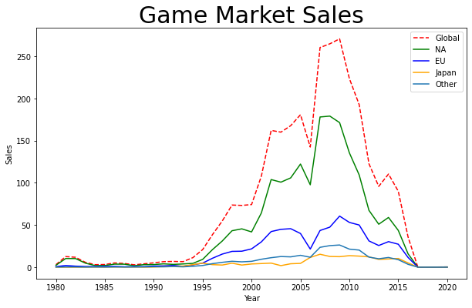
2.1. 게임 시장 동향
▶ 연도별 게임 출고량 분석
전체 게임 시장에서 북미-유럽-기타 지역-일본 순으로 출고량이 많음
2000년대 가장 많은 출고량을 기록하였음

Slide 7
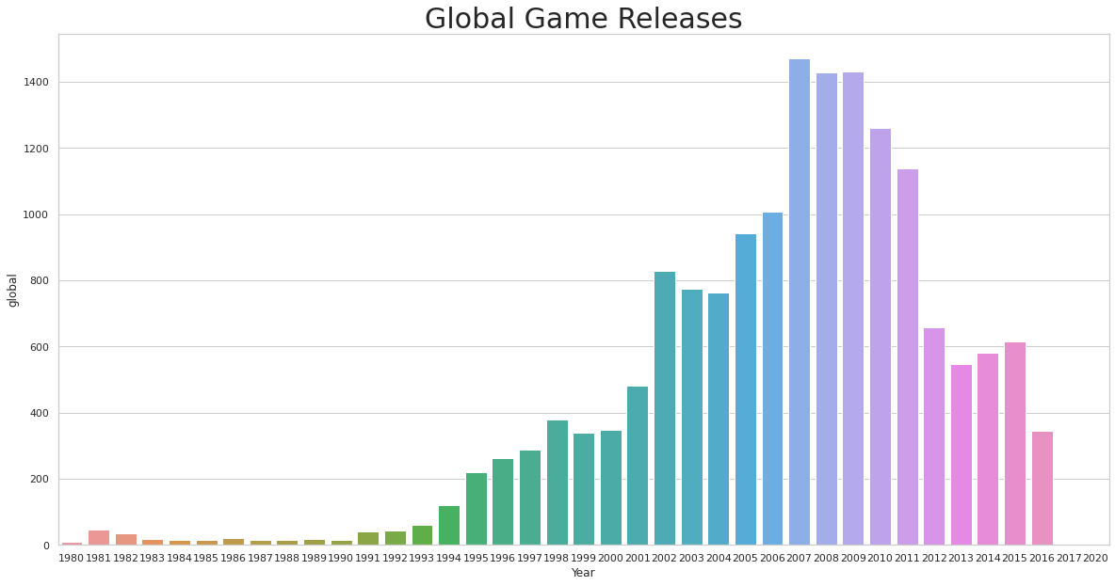
2.1. 게임 시장 동향
▶ 연도별 게임 출시 건수 분석
2000년대~2010년대 초반에 많은 게임들이 출시되었음
그 중에서도, 2000년대 후반에 가장 많은 게임들이 출시되었음

Slide 8
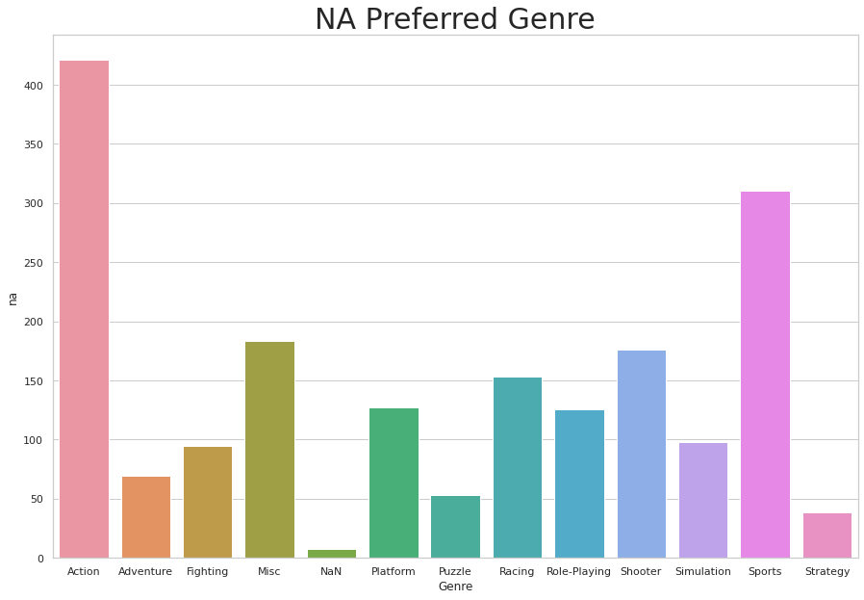
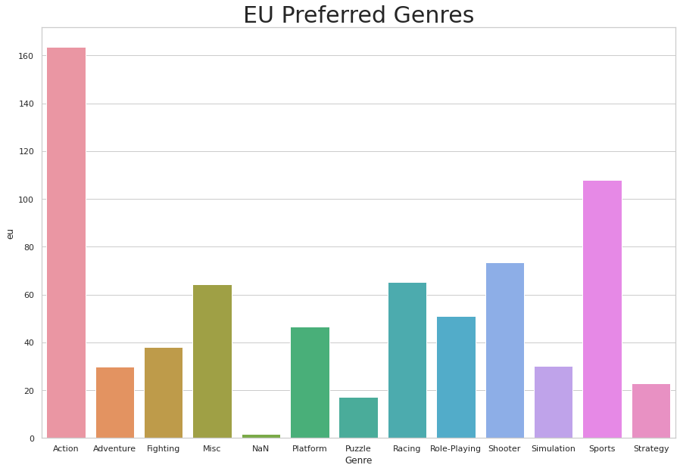
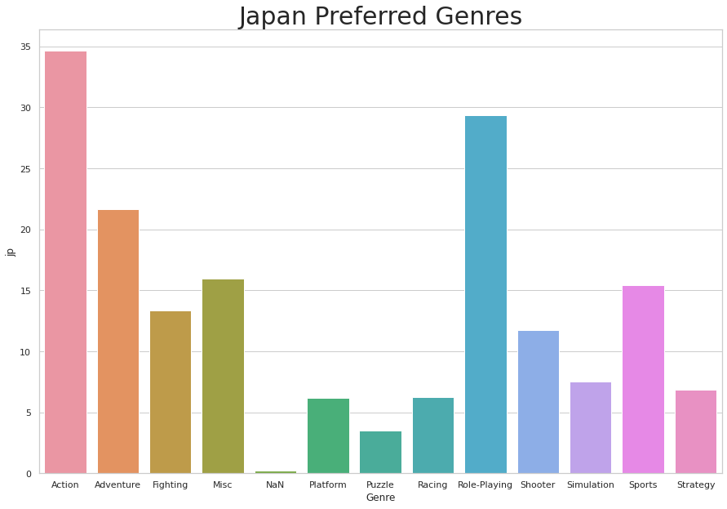
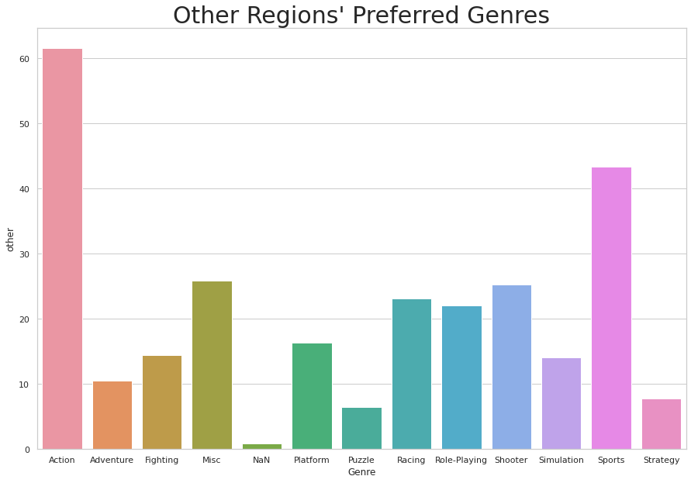
2.2. 지역별 선호하는 게임 장르가 다른가?
▶ 모든 지역에서 액션 장르 게임을 가장 선호, 일본을 제외한 3개 지역은 비슷한 양상을 보이고 있음

Slide 9
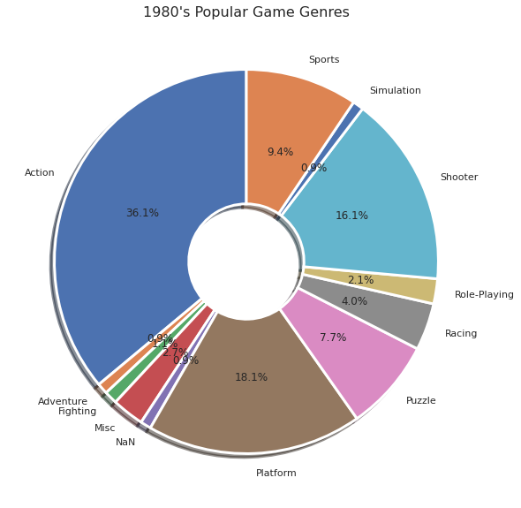
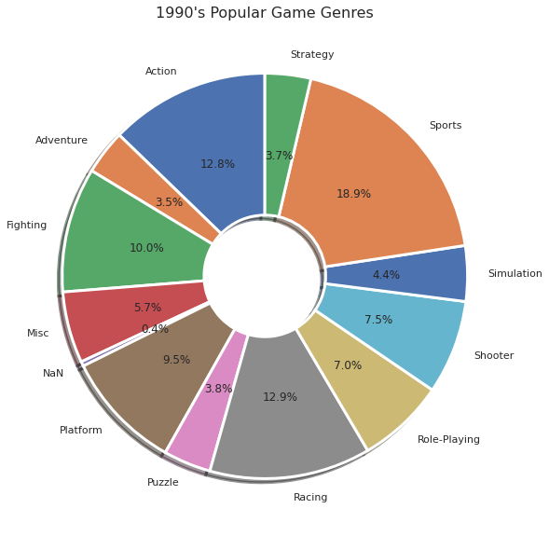
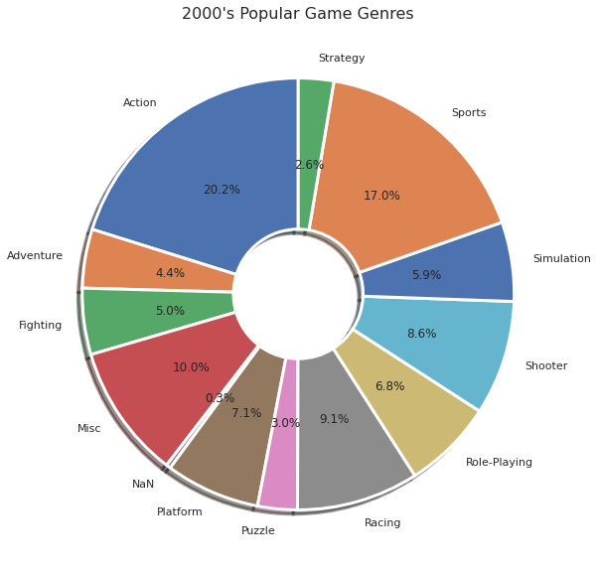
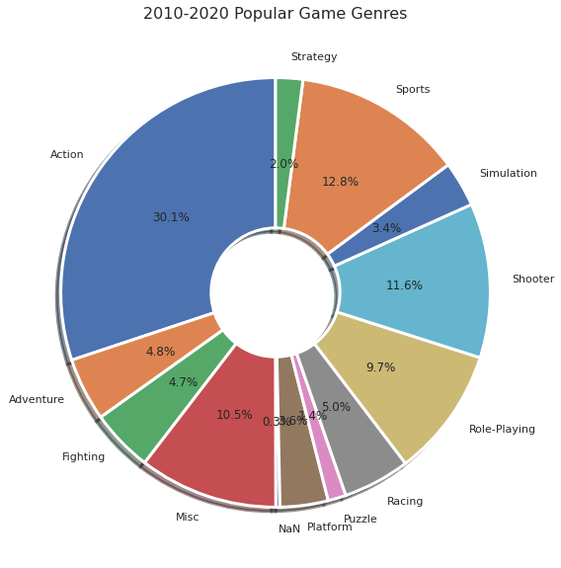
2.3. 연도별 게임 트렌드가 존재하는가?
▶ 전반적으로 액션, 스포츠, 슈터 장르가 꾸준히 인기

Slide 10
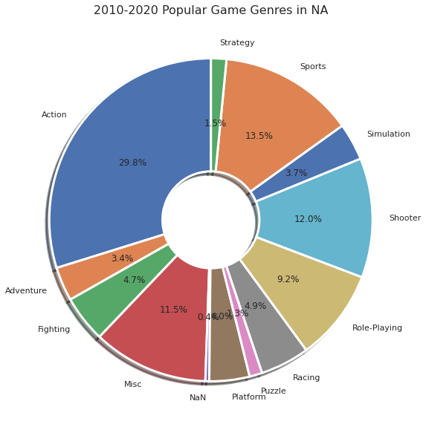
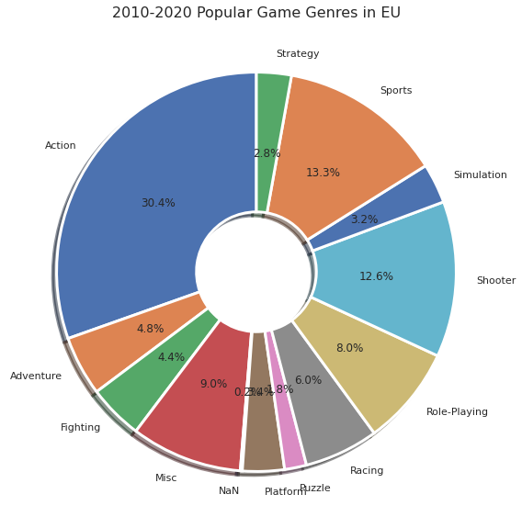
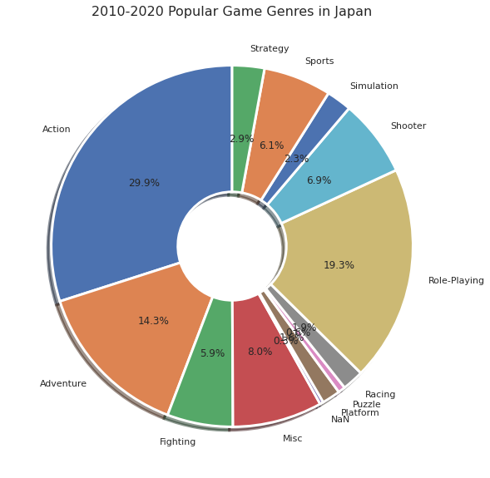

2.4. 최근 지역별 게임 트렌드
▶ 2010-2020 시점 지역별 선호 게임 장르 : 액션, 스포츠, 슈터 등

Slide 11
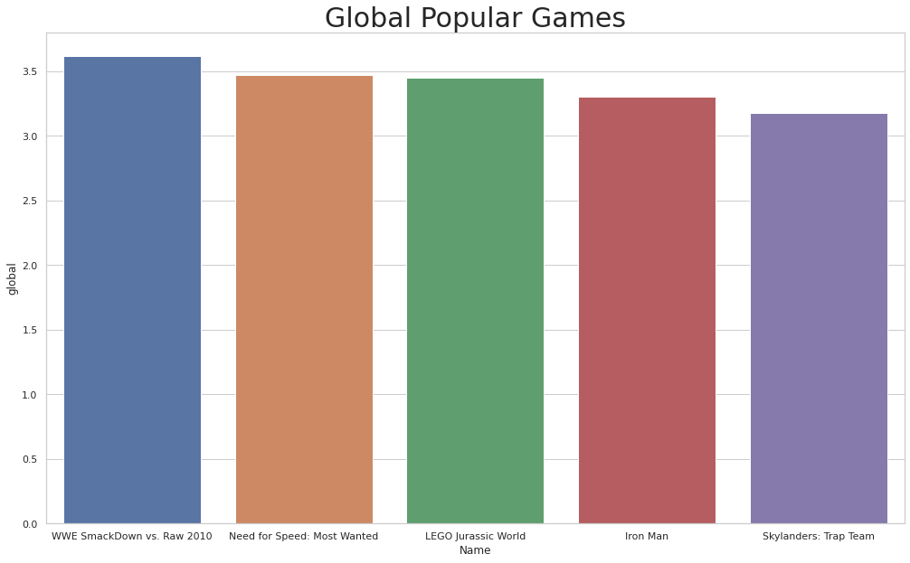
2.5. 인기가 많은 게임
▶ 출고량 Top 5 분석

Slide 12
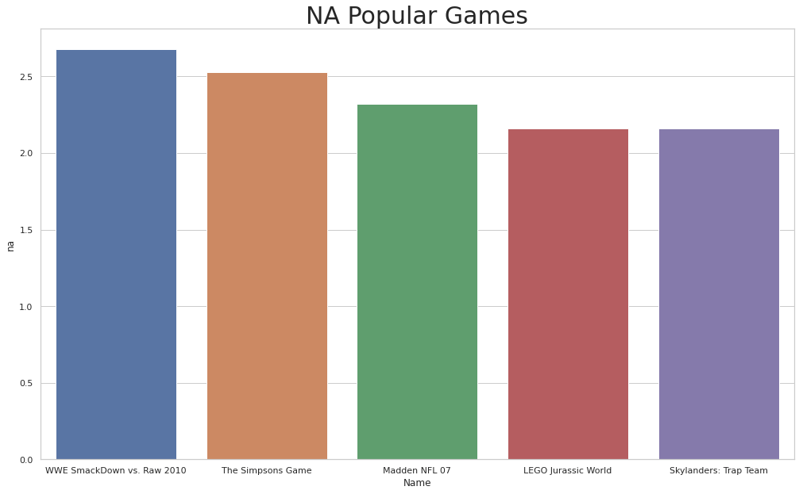
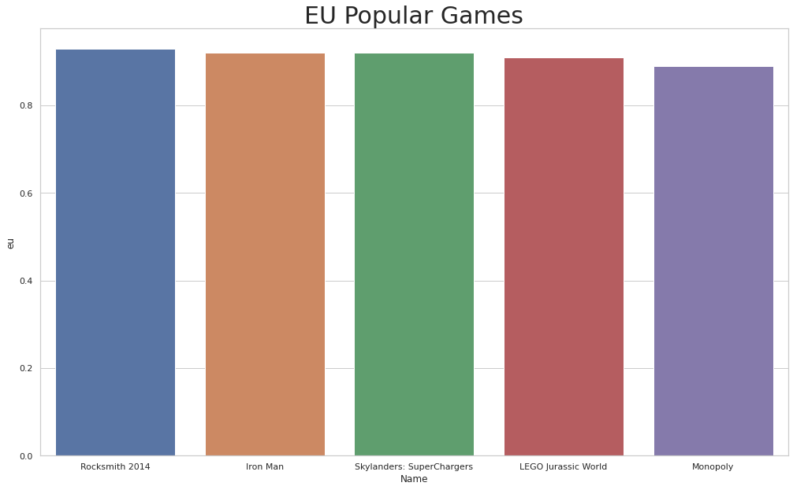
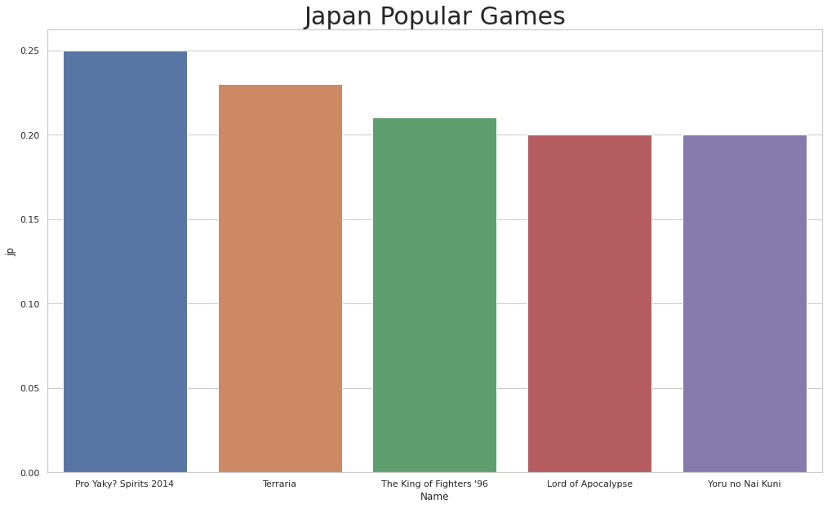
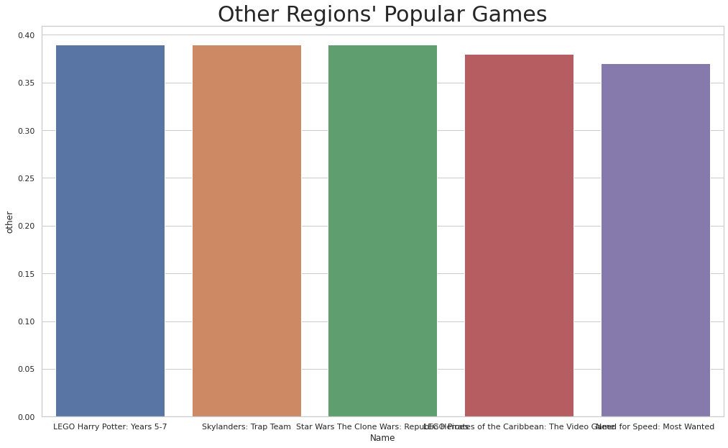
2.5. 인기가 많은 게임
▶ 지역별로 선호하는 게임에 차이가 있음을 확인

Slide 13
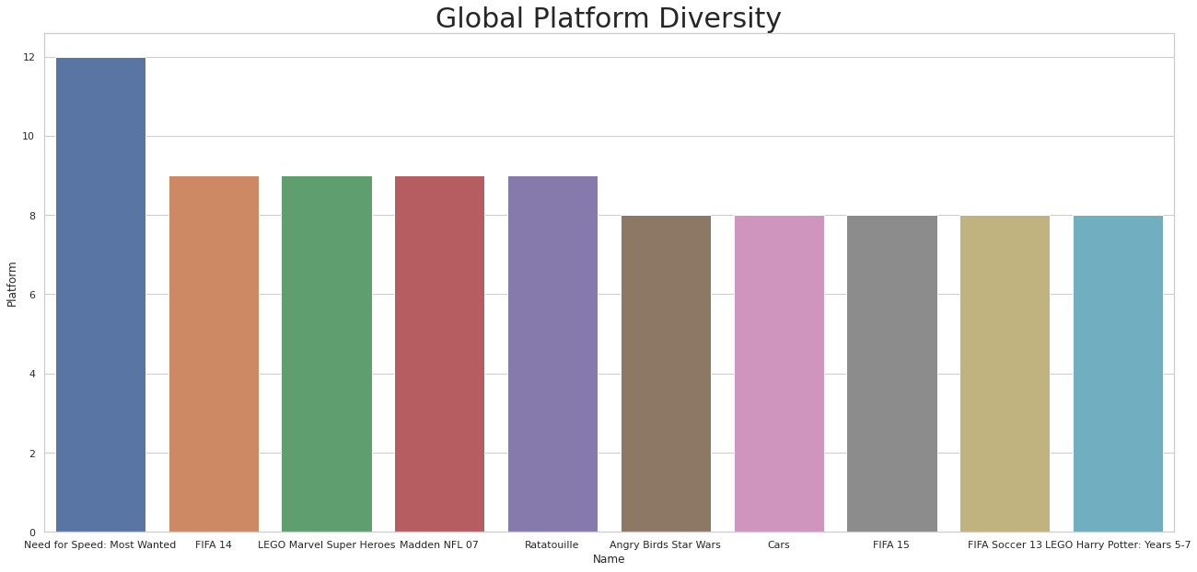
2.5. 인기가 많은 게임
▶게임별 플랫폼 갯수 분석

Slide 14
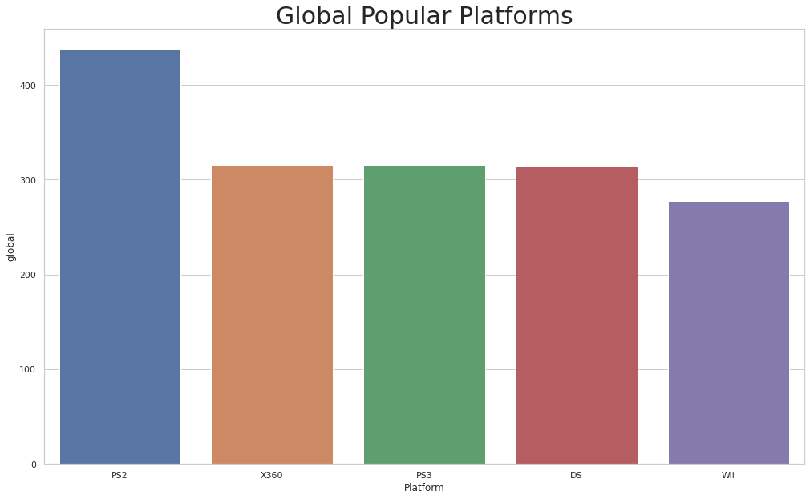
2.6. 플랫폼과 게임 출고량
▶플랫폼별 출고량 분석

Slide 15
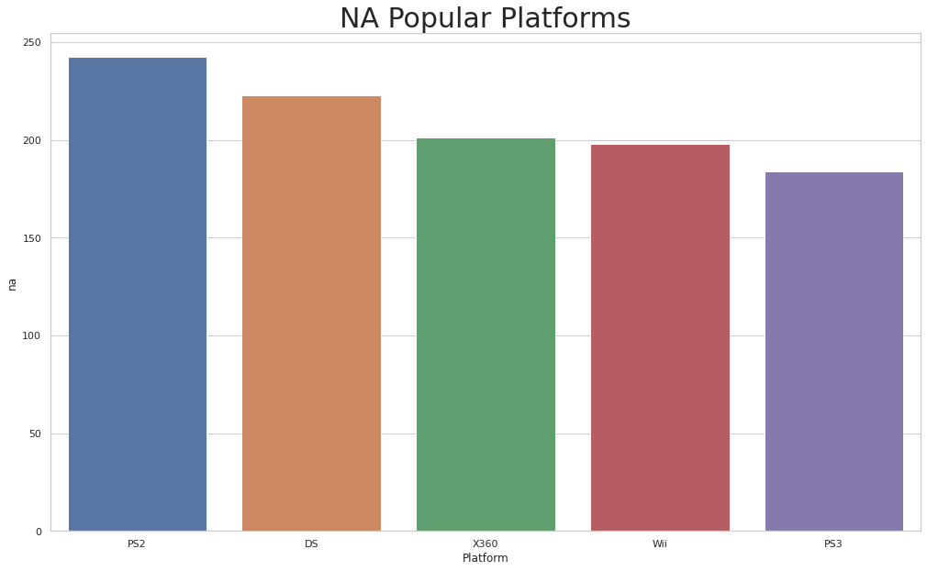
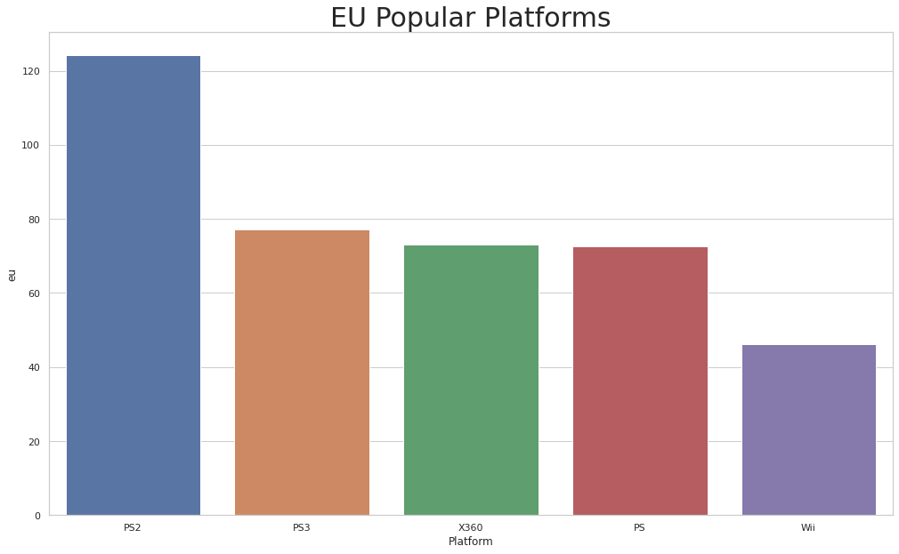
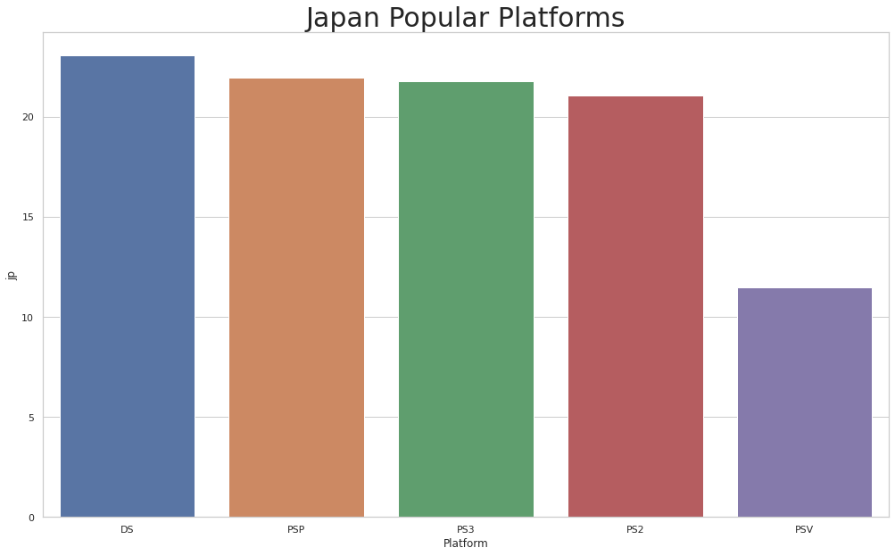
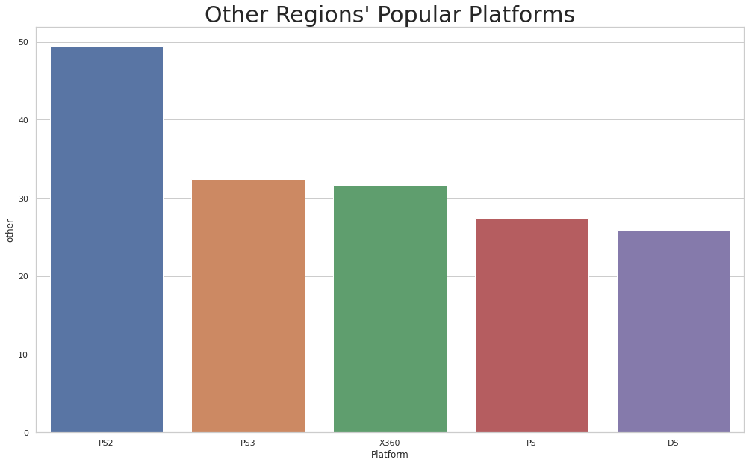
2.6. 플랫폼과 게임 출고량
▶모든 지역에서 PS2 플랫폼에 출시한 게임들의 출고량이 가장 많음

Slide 16
3
결론

Slide 17
3.1. 결론
▶ 동 데이터 분석 프로젝트의 결론
게임시장 전망
동 데이터셋에 기반한 분석에 의하면, 2010년대 이후 출고량 급락으로 전체 게임 출시 건수도 감소 → 2010년대만큼의 아웃풋 기대가 어려울 수 있음
출시 지역 선정
가장 출고량이 많은 북미 지역 진출이 합리적
영어라는 세계 공용어를 사용하는 북미 지역의 특성상, 추후 우리 회사의 타 지역 진출에도 큰 도움이 될 것으로 예상(입소문 등)
출시 장르
모든 지역에서 가장 인기가 많은 액션 장르 게임을 개발
출시 플랫폼
출고량이 가장 많은 PS2 플랫폼에 우선 출시

Slide 18
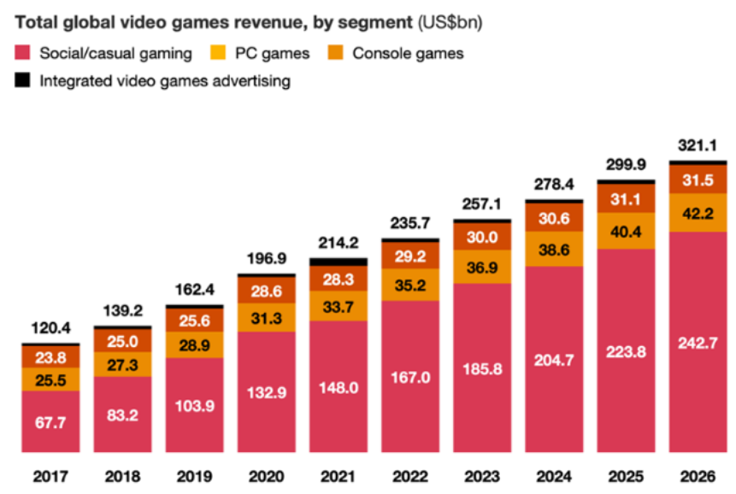
3.1. 결론
▶ 동 데이터 분석 프로젝트의 한계
2016년 이후의 데이터가 부족하여, 분석 결과의 신뢰성 저하
PwC의 분석에 따르면 게임 시장은 더욱 성장할 것으로 확인되어, 동 데이터셋에서 추가적인 데이터 수집 및 분석이 필요할 것으로 판단됨
추후 통계적인 가설 검정 등의 추가적인 테스트가 요구됨

Slide 19
3.1. 결론
▶ 우리 회사는 어떤 게임을 다음 분기에 출시해야하는가?
동 데이터셋의 분석 결과만으로 결론을 도출한다면,
“다음 분기(2022년 3분기)에 북미지역에서 액션장르의 게임을 PS2플랫폼을 통하여 출시해야 한다 ”

Slide 20
프 로 젝 트
발표를 마치겠습니다. 감사합니다.

